Slide 1
第八章
线性方程组
的迭代解法

Slide 2
问题驱动-计算乙醇精馏过程的物料平衡
生产工业乙醇的二级精馏过程见下图，设过程处理量10000kg/h，组成为80%水10%醇和10%有机物（重量），精馏塔回流比为3.第一精馏塔顶产物含醇60%，而第二精馏塔顶产物含醇95%，第一精馏塔底含进料有机物的80%，剩余的在第二塔底，两塔塔底物料中都不喊乙醇，求解每股物料的量。
Notes:
Content Layouts

Slide 3
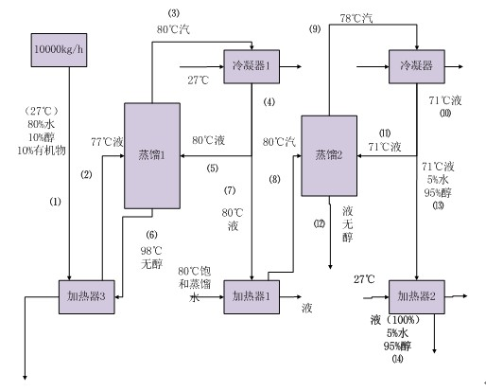
Notes:
Content Layouts

Slide 4
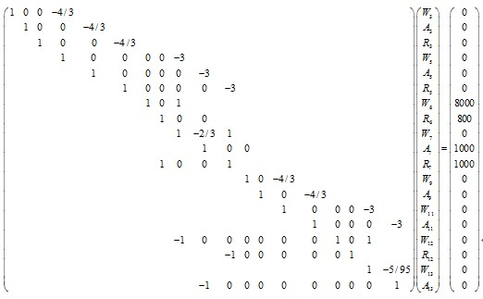
本问题为一物料平衡的计算，实际可转化为一个线性方程组的求解，用W表示用水量，A代表乙醇，有机物料用R表示，则可得如下19阶线性方程组：

Slide 5
   问 题 
  在实际应用中经常遇到系数矩阵为大型稀疏矩阵的线性方程组，如用求解线性方程组的直接法进行求解，在计算机上会耗费大量的时间和存储单元。因此，在许多应用问题中通常使用迭代法。

Slide 6


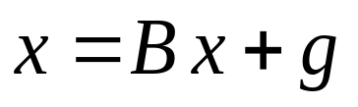
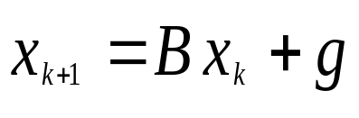


一般迭代法
思路
将 改写为 等价形式 , 建立迭代格式 。从初值 出发，得到序列 。
研究内容：
 如何建立迭代格式？  收敛速度？
 向量序列的收敛条件？  误差估计？

Slide 7

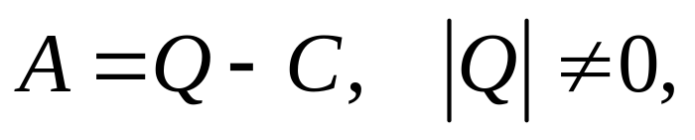
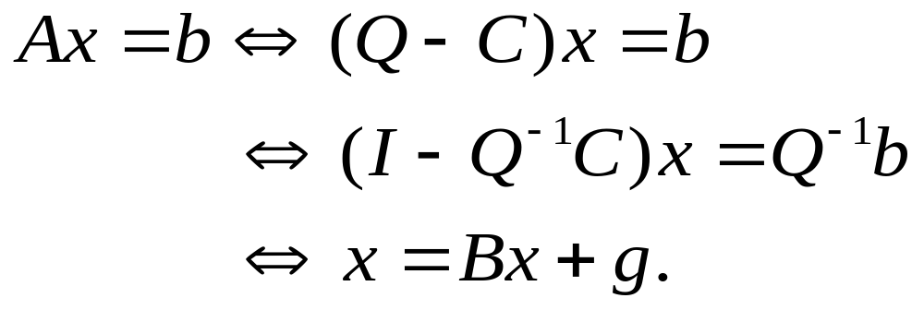
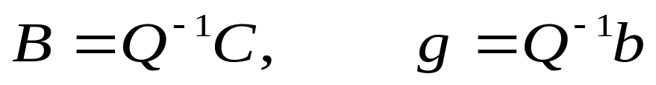
迭代格式的构造
把矩阵A分裂为
则
其中

Slide 8
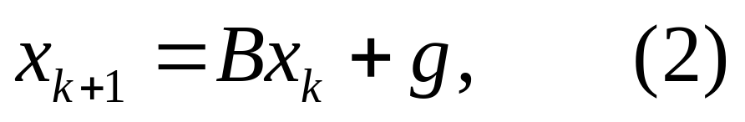
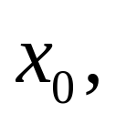
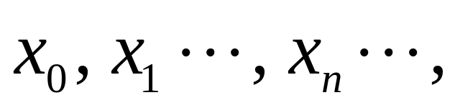
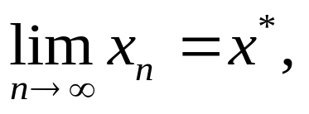
将上式写为迭代过程
这种迭代过程称为逐次逼近法，B 称为迭代矩阵。
给定初值 就得到向量序列
收敛性定义：若 称逐次逼近法收敛，
否则，称逐次逼近法不收敛或发散。

Slide 9

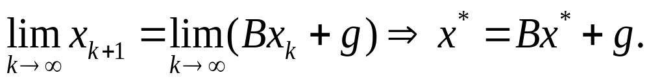
问题：
是否为方程组Ax=b的解？
定理1 任意给定初始向量x₀，如果由逐次逼近法产生的向量序列收敛于向量x*，那么，x*是方程组x=Bx+g的解。
证明：

Slide 10

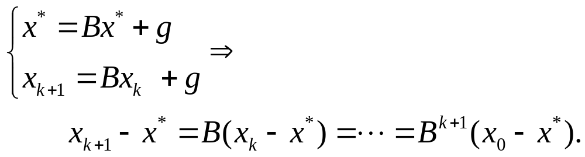
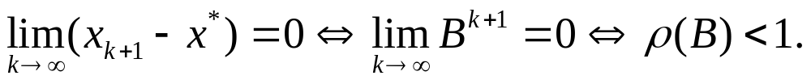
迭代法的收敛条件
定理
当k→ ∞时，B^{k} → 0 ⇔ ρ ( B ) < 1
定理2 设线性方程组x=Bx+g有惟一解，那么逐次逼近法对任意初始向量X_{０}收敛的充分必要条件是迭代矩阵B的谱半径 ρ(B ) <1。
证明：
因此，

Slide 11


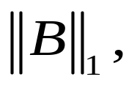
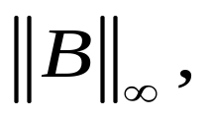
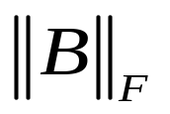
注：要检验一个矩阵的谱半径小于1比较困难，所以我们希望用别的办法判断收敛性。
定理3 （充分条件） 若逐次逼近法的迭代矩阵满足‖B‖<1， 那么逐次逼近法收敛。其中， 为矩阵B的某种范数。
Remark: 因为矩阵范数 都可以直接
用矩阵的元素计算，因此,用定理3，很容易判别逐次
逼近法的收敛性。

Slide 12
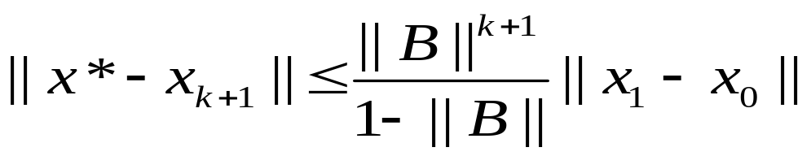
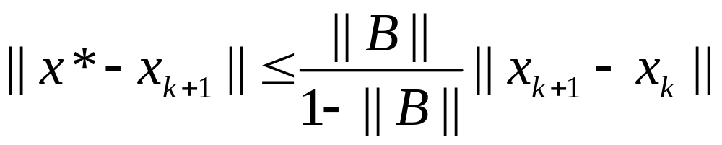
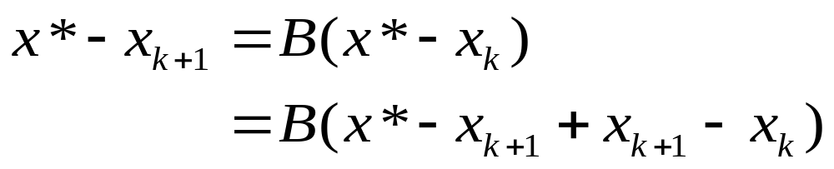
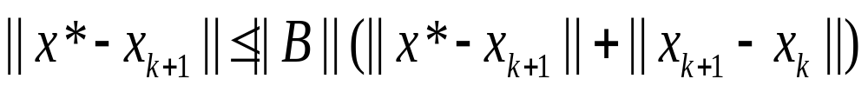

迭代法的误差估计
（充分条件）若存在一个矩阵范数使得
|| B || < 1, 则迭代收敛，且有下列误差估计：
定理 4
①
②
误差表达式及收敛速度。
证明：
②
停机准则。

Slide 13
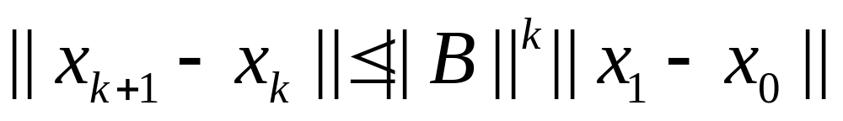
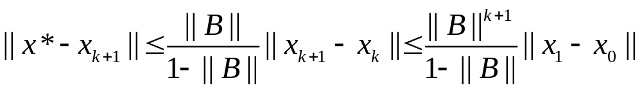

①

Slide 14

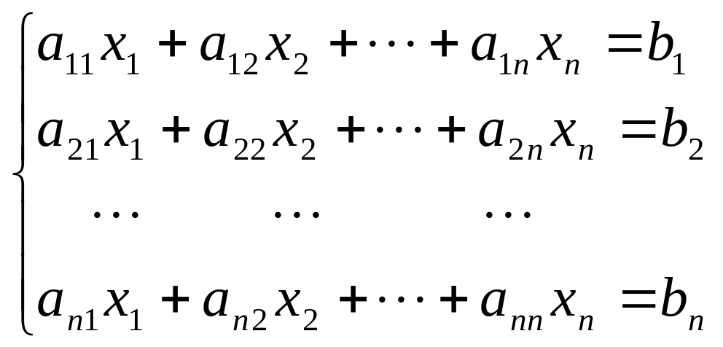
几种常用的迭代格式
1．雅克比（Jacobi）迭代法
设有n 阶方程组
（4.1）

Slide 15
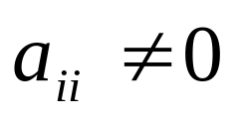
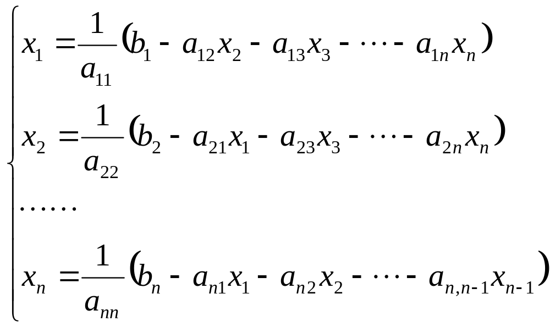
若系数矩阵非奇异，且 (i = 1, 2,…, n)，将方程组
（4.1）改写成

Slide 16
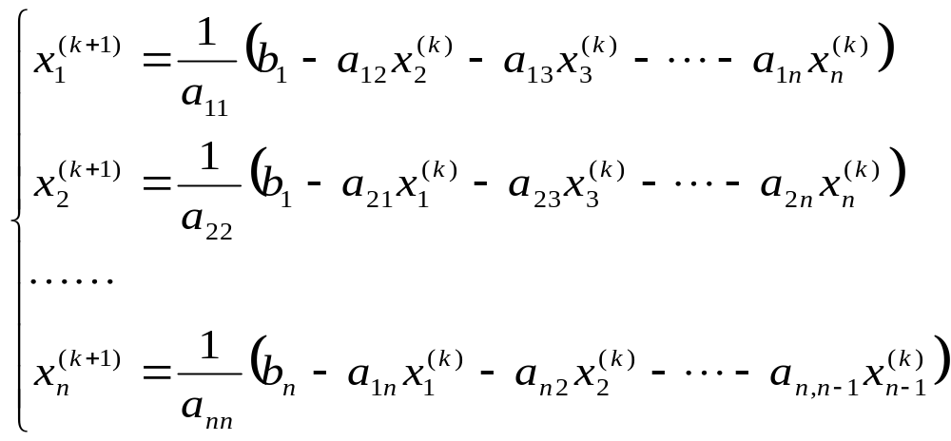
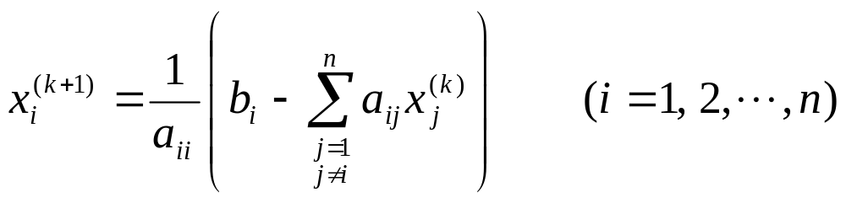
然后写成迭代格式
（4.2）
（4.2）式也可以简单地写为
（4.3）

Slide 17
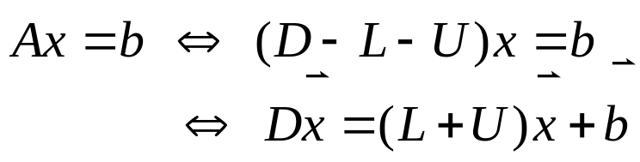


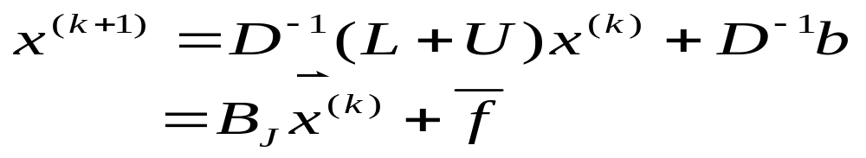
写成矩阵形式：
U
L
A =
D
B
Jacobi 迭代阵
(4.4)

Slide 18
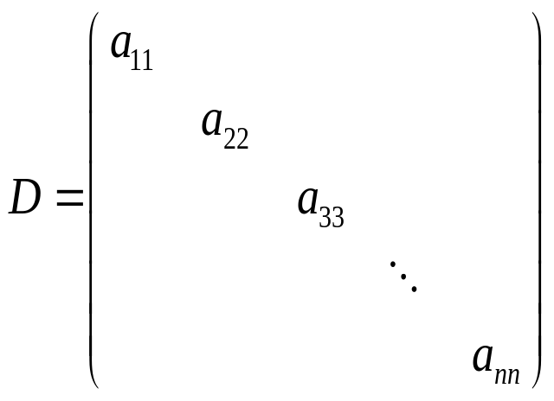
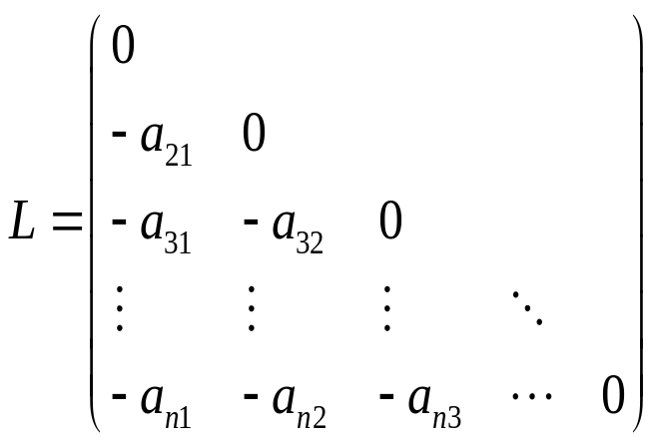
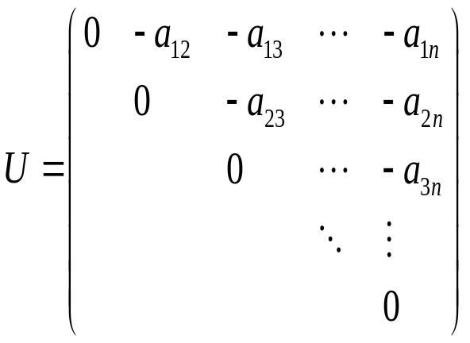
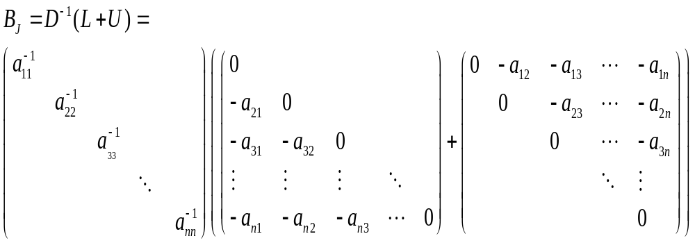

Slide 19
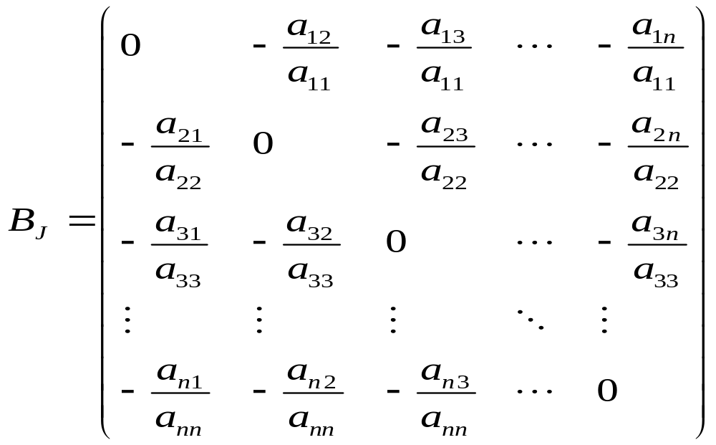

Slide 20


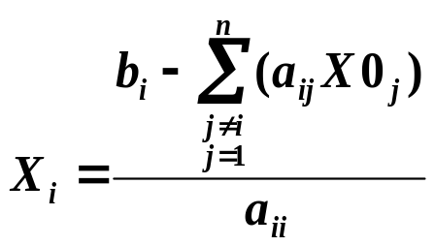

Algorithm: Jacobi Iterative Method
Solve .Given an initial approximation .
Input: the number of equations and unknowns n; the matrix entries a[ ][ ];
the entries b[ ]; the initial approximation X0[ ]; tolerance TOL;
maximum number of iterations M_{max}.
Output: approximate solution X[ ] or a message of failure.
Step 1 Set k = 1;
Step 2 While ( k ≤ M_{max}) do steps 3-6
Step 3 For i = 1, …, n
Set ; /* compute x_{k} */
Step 4 If then Output (X[ ]);
STOP; /* successful */
Step 5 For i = 1, …, n Set X 0[ ] = X [ ]; /* update X0 */
Step 6 Set k ++;
Step 7 Output (Maximum number of iterations exceeded);
STOP. /* unsuccessful */
迭代过程中，A 的元素
不改变，故可以事先调整好 A 使得
a_{ii} ≠ 0，否则 A不可逆。
A bit wasteful, isn’t it?
What if a_{ii} = 0?
必须等X^{(k)}完全计算
好了才能计算X^{(k+1)}，因此
需要两组向量存储。

Slide 21
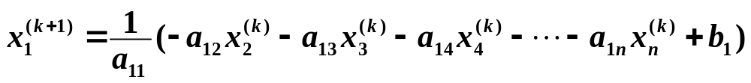
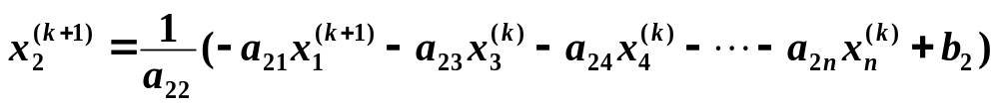
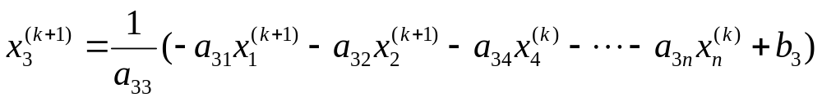

2．高斯――赛得尔(Gauss-Seidel)迭代法
只存一组向量即可。
(4.5)
… … … …
写成矩阵形式：
Gauss-Seidel
迭代阵
(4.6)
B

Slide 22

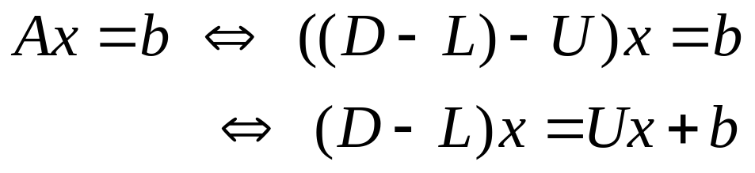
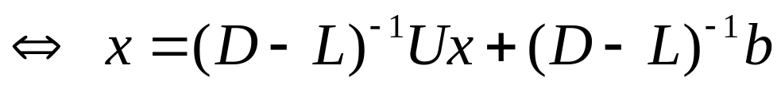
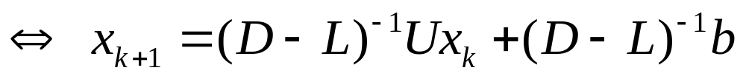

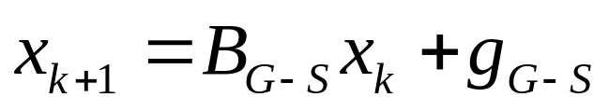
事实上，这相当于对系数矩阵A作的另一个分裂：
B_{G-S}
其迭代格式的矩阵形式为
Gauss-Seidel
迭代阵

Slide 23
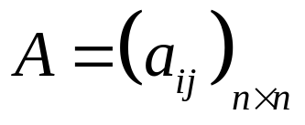
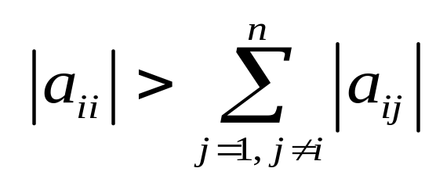
相关性质
定理5 n阶矩阵A是按行严格对角占优矩阵的充分必要条件是Jacobi迭代法的迭代矩阵满足 ‖B_{J}‖∞<1.
按行严格对角占优阵 ：

Slide 24
Jacobi迭代法和Gauss-Seidel迭代法的收敛性
定理 6 如果A是严格对角占优的矩阵，则
Jacobi和G－S迭代法都收敛.
定理 7 设A是不可约对角占优矩阵， 则
Jacobi迭代法与G－S迭代法都收敛.

Slide 25

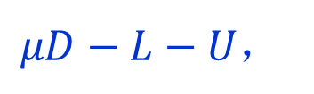

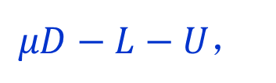



定理6的证明（Jacobi 迭代的收敛性）：
要证Jacobi迭代收敛，只需证明Jacobi迭代矩阵的谱半径小于1，
即任意模大于1的数都不是Jacobi迭代矩阵的特征值。
任取模大于1的数 ，
考虑矩阵
因为系数矩阵
为严格对角占优矩阵。
故矩阵
也为严格对角占优矩阵。
即
从而
故 不是Jacobi迭代矩阵的特征值。
同理可证Gauss-Seidel 迭代的收敛性.

Slide 26
定理 8 若A是n阶正定矩阵，则 G-S迭代法收敛.
定理 9 设A是有正对角元的n阶对称矩阵，则 Jacobi迭代法收敛的充分必要条件是A和2D-A同为正定矩阵.

Slide 27
注意的问题
（1）Jacobi迭代法和Gauss-Seidel迭代法的迭代
矩阵不同：
B_{J} =D⁻¹(L+U), B _{G-S} = (D-L)⁻¹U
（2）Jacobi迭代法和Gauss-Seidel迭代法的收敛性没有必然的联系，即
当Gauss-Seidel法收敛时，Jacobi法可能不收敛；
而Jacobi法收敛时，Gauss-Seidel法也可能不收敛。

Slide 28
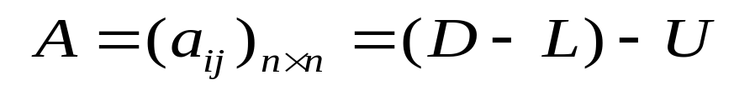
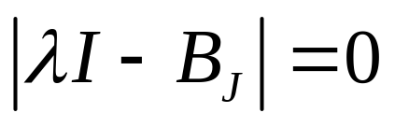
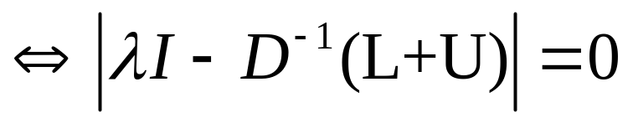


（3）Jacobi迭代和Gauss-Seidel迭代的特征方程：
Jacobi迭代

Slide 29




Gauss-Seidel迭代

Slide 30



例1
Jacobi迭代格式
Gauss-Seidel迭代格式

Slide 31






Jacobi迭代的特征方程
Gauss-Seidel迭代的
特征方程
B_{J}的特征值为0，
B_{G－S}的特征值为0， (二重)
故Jacobi迭代法不收敛，而 Gauss-Seidel法收敛。

Slide 32



例2
Gauss-Seidel迭代的
特征方程
Jacobi迭代的特征方程
B_{J}的特征值为0，0，0，而B_{G－S}的特征值为 0，2，2。
故Jacobi迭代法收敛，但 Gauss-Seidel法不收敛。

Slide 33


例3
A是有正对角元
的n阶对称矩阵
系数矩阵A是正定矩阵，因此 Gauss-Seidel法收敛.
也是正定矩阵，故
Jacobi迭代法收敛.
利用定理7

Slide 34


例4
方程组的系数矩阵为
是严格对角占优阵，所以Jacobi和Gauss-Seidel
迭代格式均收敛。

Slide 35



3．超松驰法（Sequential Over-Relaxation)
（1）迭代
（2）加速
即
（4.7）
矩阵形式：

Slide 36




超松弛法的收敛性
定理10(Th8.8) SOR方法收敛的充要条件是
其中，
定理11(Th8.9)SOR方法收敛的必要条件是松驰因子
0
<
ω
<
2
定理12(Th8.10)给定线性方程组Ax=b,如果A是对称
正定阵，且 ，则SOR方法收敛。
注： 时，SOR迭代即为Gauss-Seidel迭代。

Slide 37
物料平衡问题的求解

Slide 38
用列主元Gauss消去法，Jacobi迭代法，Gauss-Seidel迭代法分别对其进行求解。得到结果：
x=(1866.7 4000.0 800.0 1400.0 3000.0 600 8000.0 800 466.7 1000.0 200.0 210.5 4000.0 157.9 3000.0 414.0 200.0 52.6 1000.0)’
迭代法的结果分析
求解方法 | Jacobi迭代法 | G-S迭代法 | Jacobi迭代法 | G-S迭代法
初始值 | 相同 |  | 不同
迭代次数 | 6次 | 5次 | 6次 | 5次
结果 | 相同

Slide 39
求解结果的比较与分析
求解方法 | 列主元Gauss 消去法 | Jacobi 迭代法 | Gauss-Seidel迭代法
运行时间(秒） | t = 0.0900 | t =0.0160 | t =0.0150
运行结果 | x=(1866.7 4000.0 800.0 1400.0 3000.0 600 8000.0 800 466.7 1000.0 200.0 210.5 4000.0 157.9 3000.0 414.0 200.0 52.6 1000.0)’
迭代初值 | // | 0 | 0
迭代次数 | // | 6次 | 5次

Slide 40
第七章小结
1. Jacobi迭代格式的构造与收敛性分析
2.Gauss-Seidel迭代格式的构造与收敛性分析

Slide 41

迭代法的收敛速度

